Slide 1
ΣΥΜΒΑΤΙΚΑ ΔΟΜΙΚΑ ΥΛΙΚΑ

Slide 2
Ιστορικά στοιχεία
Στην προϊστορική εποχή , πριν 10.000 περίπου χρόνια οι πρώτοι άνθρωποι που δημιούργησαν τις αρχικές μορφές κοινωνικών ομάδων άρχισαν, να χρησιμοποίησαν υλικά με τα οποία κατασκεύασαν έργα για να προστατευθούν από τα φυσικά φαινόμενα, τα άγρια ζώα και τους εχθρούς τους. Χρησιμοποίησαν οστά και δέρματα ζώων, ξύλα και φυτικά προϊόντα. Κατόπιν εκμεταλλεύτηκαν τους φυσικούς λίθους με τους οποίους έφτιαξαν θαυμαστά έργα.

Slide 3
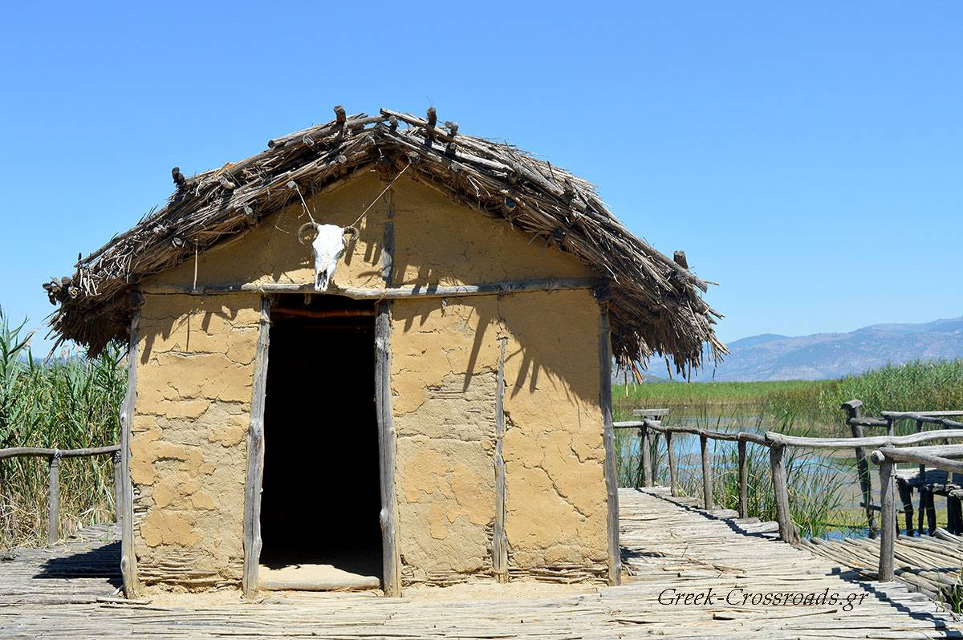
Χρησιμοποίησαν το ξύλο και την άργιλο για τη δημιουργία κεραμικών υλικών όπως τα κεραμίδια και οι πλίνθοι.

Slide 4
Σύμφωνα με την οδηγία 89/106 της Ευρωπαϊκής Ένωσης (Ε.Ε.) τα υλικά θα πρέπει να εξασφαλίζουν:
Μηχανική αντοχή και ευστάθεια
Πυρασφάλεια
Προστασία της υγείας και του περιβάλλοντος
Ασφάλεια χρήσης
Προστασία από τον θόρυβο
Οικονομία ενέργειας
Οικονομικότητα

Slide 5
ΠΑΡΑΓΟΝΤΕΣ ΠΟΥ ΕΠΙΔΡΟΥΝ ΣΤΑ ΔΟΜΙΚΑ ΥΛΙΚΑ
Θερμοκρασία (ζέστη , παγετός)
Νερό
Έδαφος
Θόρυβος
Εξωτερικές δυνάμεις (φορτία, άνεμος, σεισμός, πλημύρες )
Εσωτερικές δυνάμεις (καθιζήσεις, θερμική διαστολή)

Slide 6
ΦΥΣΙΚΟΙ ΛΙΘΟΙ
Αργοί λίθοι
Λαξευτοί λίθοι
Ημιλαξευτοί λίθοι

Slide 7
ΑΡΓΟΛΟΘΟΔΟΜΗ

Slide 8
ΛΑΞΕΥΤΗ ΛΙΘΟΔΟΜΗ

Slide 9
ΠΕΤΡΩΜΑΤΑ
Μάρμαρα
Γρανίτες
Σχιστόπλακες

Slide 10
ΠΡΟΙΟΝΤΑ ΠΕΤΡΑΣ
Άμμος
Χαλίκια
Σκύρα

Slide 11
ΣΥΝΔΕΤΙΚΕΣ ΥΛΕΣ - ΚΟΝΙΕΣ
Αερικές κονίες
Υδραυλικές κονίες

Slide 12
Αερικές κονίες
Άργιλος – πηλός
Άσβεστος
Γύψος

Slide 13
Υδραυλικές κονίες
τσιμέντο

Slide 14
ΚΟΝΙΑΜΑΤΑ
Πηλοκονιάματα
Ασβεστοκονιάματα
Τσιμεντοκονιάματα
Ασβεστοτσιμεντοκονιάματα

Slide 15
ΚΕΡΑΜΙΚΑ ΠΡΟΙΟΝΤΑ
ΟΠΤΟΠΛΙΝΘΟΙ -ΤΟΥΒΛΑ
ΚΕΡΑΜΙΔΙΑ
ΠΛΑΚΙΔΙΑ

Slide 16
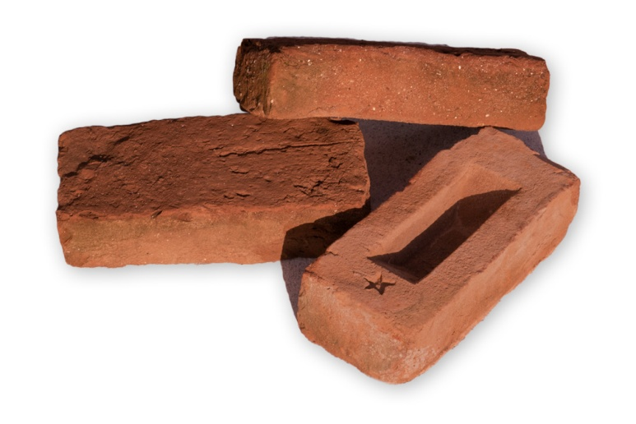
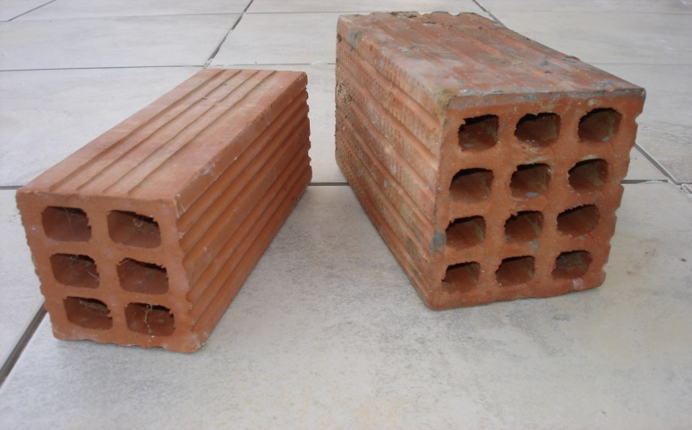
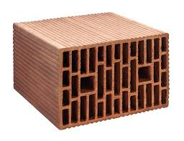
ΟΠΤΟΠΛΙΝΘΟΙ - ΤΟΥΒΛΑ
Συμπαγή τούβλα
Τούβλα με οπές
Τούβλα μεγάλων
διαστάσεων - Μπλοκ

Slide 17
ΠΡΟΙΟΝΤΑ ΤΣΙΜΕΝΤΟΥ
Τσιμεντόλιθοι
Κυβόλιθοι
Πλάκες τσιμέντου
Κράσπεδα

Slide 18
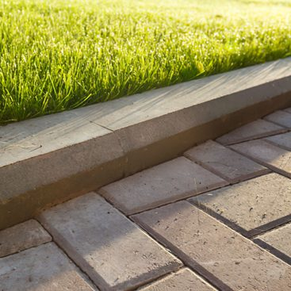
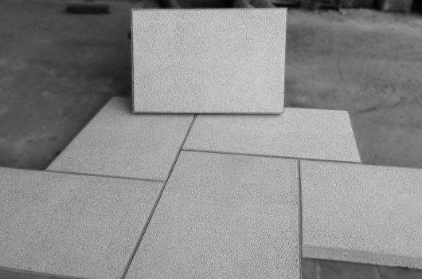

Slide 19
ΔΟΜΙΚΑ ΜΠΛΟΚ ΕΛΑΦΡΟΥ ΠΟΡΩΔΟΥΣ ΣΚΥΡΟΔΕΜΑΤΟΣ

Slide 20
ΞΥΛΟ

Slide 23
ΜΕΤΑΛΛΟ

Slide 26
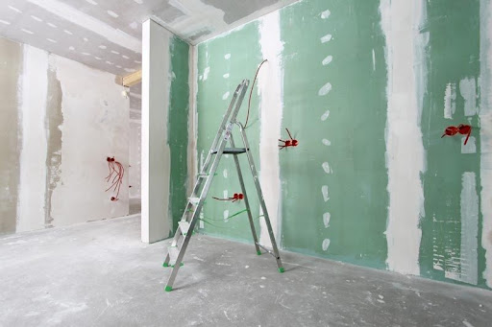
ΥΛΙΚΑ ΕΛΑΦΡΑΣ ΔΟΜΗΣΗΣ
ΓΥΨΟΣΑΝΙΔΕΣ

Slide 27
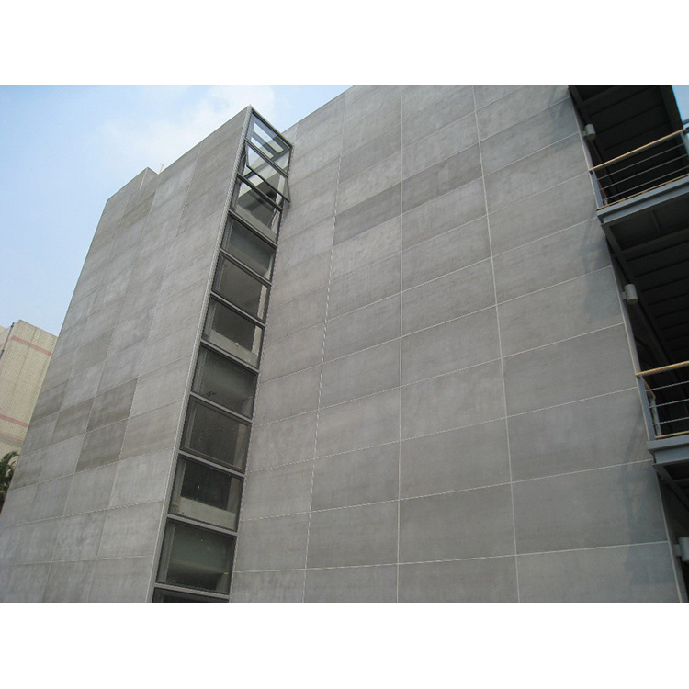
ΥΛΙΚΑ ΕΛΑΦΡΑΣ ΔΟΜΗΣΗΣ
ΤΣΙΜΕΝΤΟΣΑΝΙΔΕΣ

Slide 28
ΠΛΑΣΤΙΚΟ

Slide 29
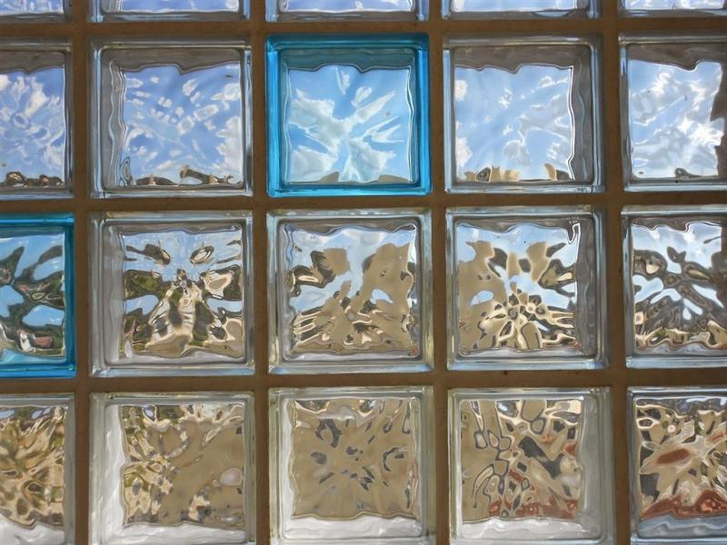
ΓΥΑΛΙ
ΥΑΛΟΥΒΛΑ
ΥΑΛΟΠΕΤΑΣΜΑΤΑ

Slide 30
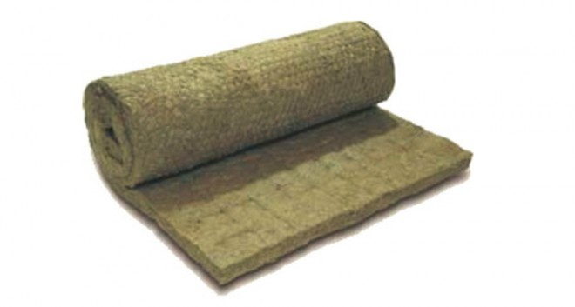
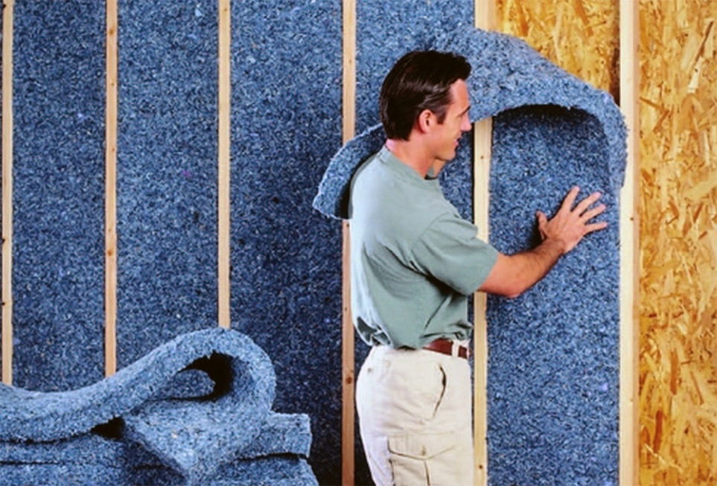
ΜΟΝΩΤΙΚΑ ΥΛΙΚΑ

Slide 31
ΑΣΦΑΛΤΙΚΑ ΥΛΙΚΑ

Slide 32
ΧΡΩΜΑΤΑ

